Slide 1
LEZIONE N.7 a LA SALUTE INS. LUCIANA DE BENEDETTI 31/03/20

Slide 2

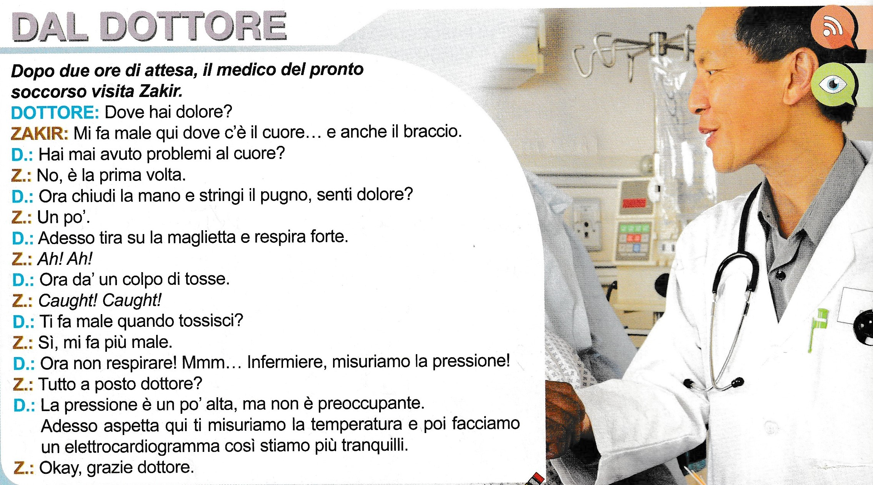
ASCOLTA E POI LEGGI TANTE VOLTE, FINO AD AVERE UNA BUONA PRONUNCIA DELLE PAROLE

Slide 3
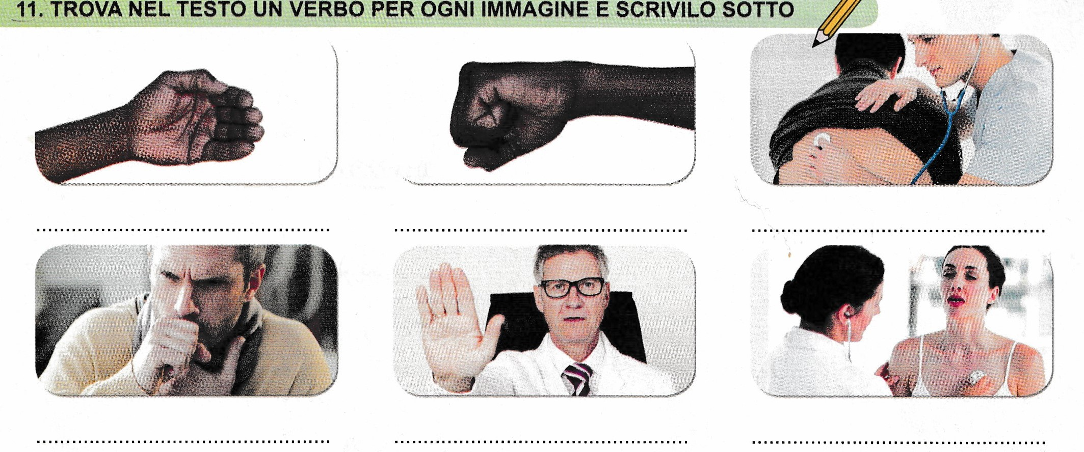

Slide 4
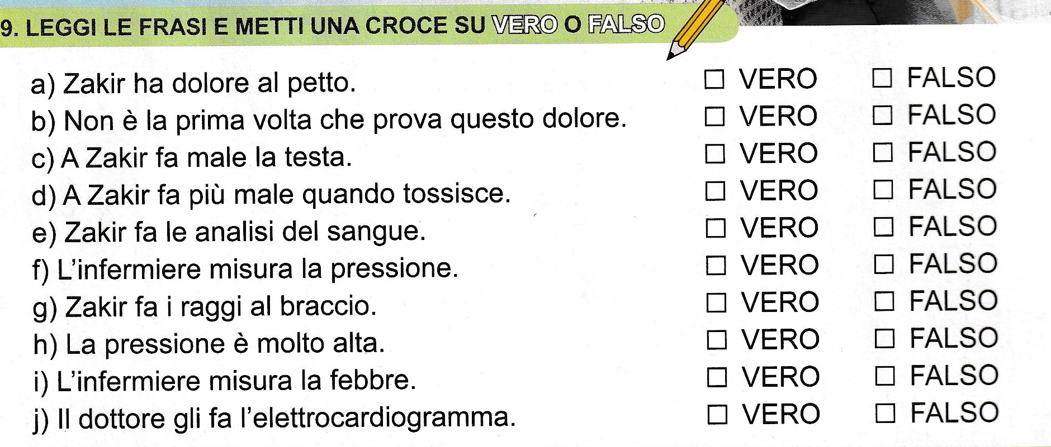

Slide 5
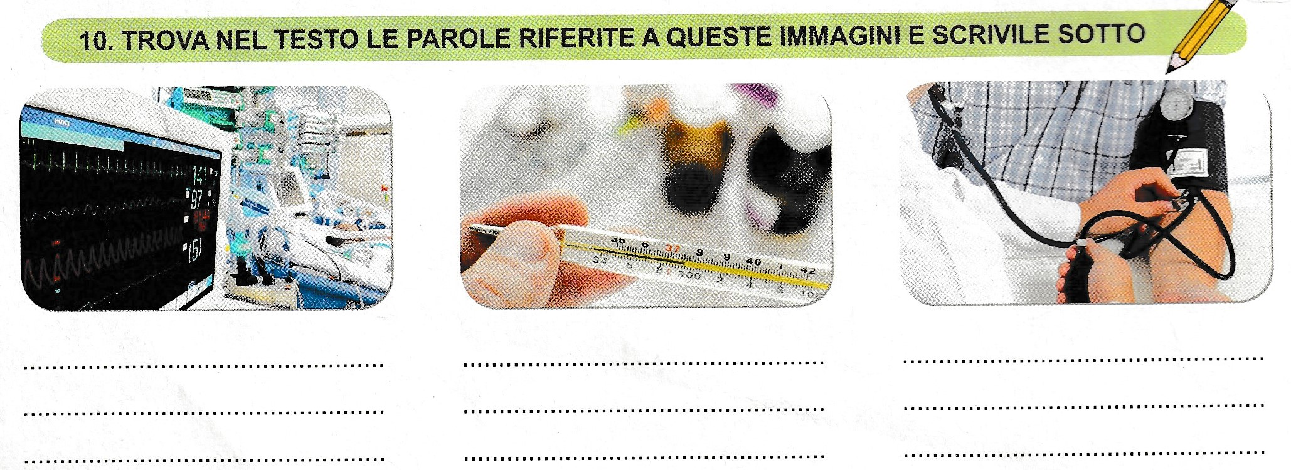

Slide 6
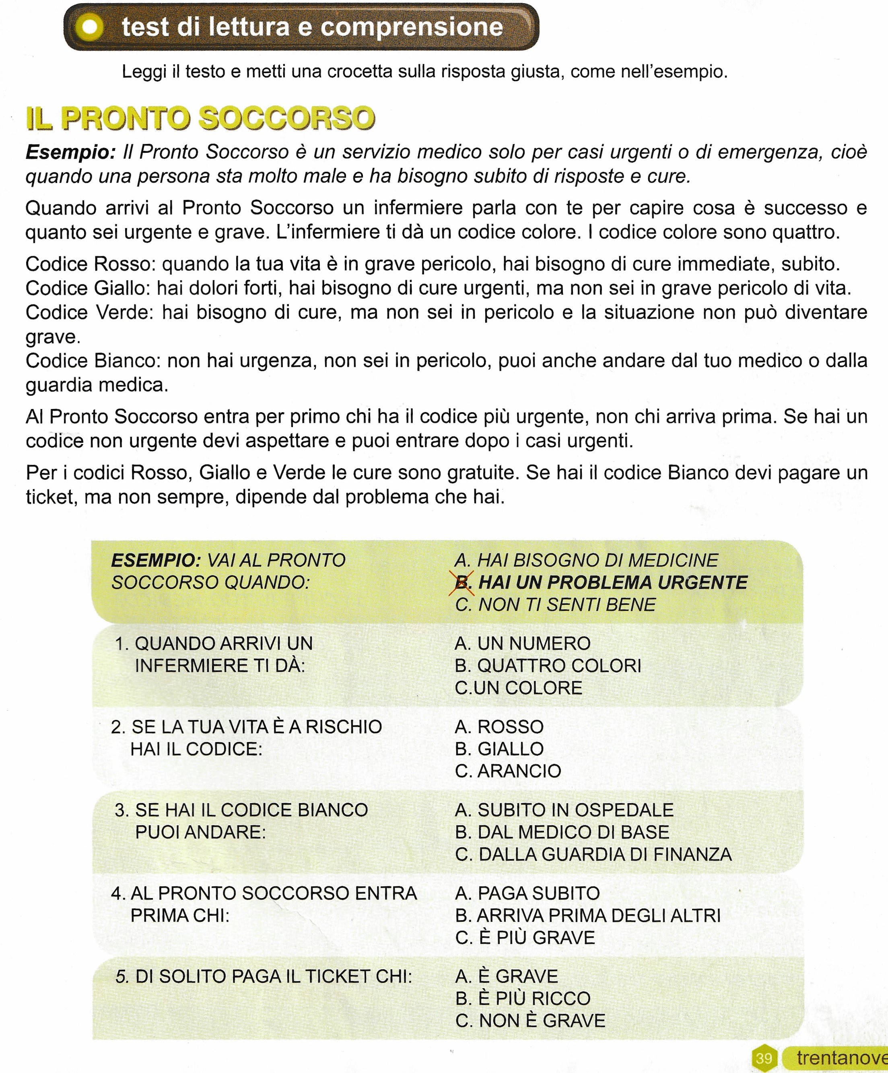
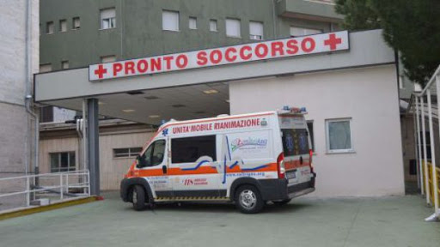
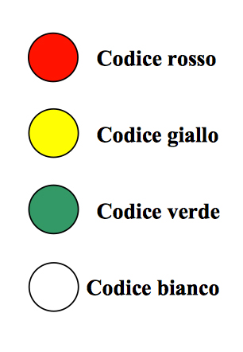
IL PRONTO SOCCORSO
MASSIMA EMERGENZA
deve entrare subito
PERICOLO
può aspettare solo pochi minuti
HA BISOGNO DI CURE
può aspettare
NON E’ URGENTE
può andare anche dal suo medico personale

